Slide 1

YO EN LA ESCUELA NAVAL
Nombre: Jaime Cristóbal Acuña Benavides
Curso: 1° Hotel

Slide 2
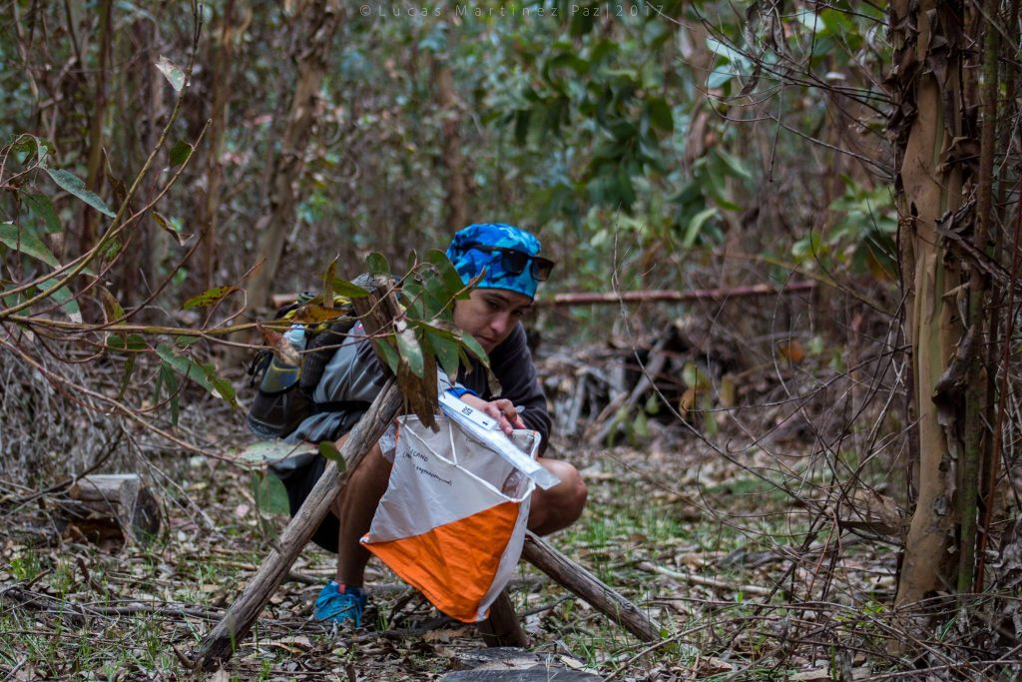
Mi Seleccionado “orientación terrestre”
¿Qué es?
Orientación espacial, posición de un punto, lugar, objeto o persona sobre la superficie terrestre respecto a un sistema de referencia.
¿En que consiste en una competencia?
completar un recorrido pasando por unos puntos de paso obligado o controles. El participante decide la ruta que le parezca más apropiada para ir de un control a otro. Los instrumentos a usar son un mapa y una brújula

Slide 3
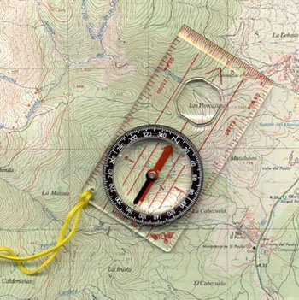
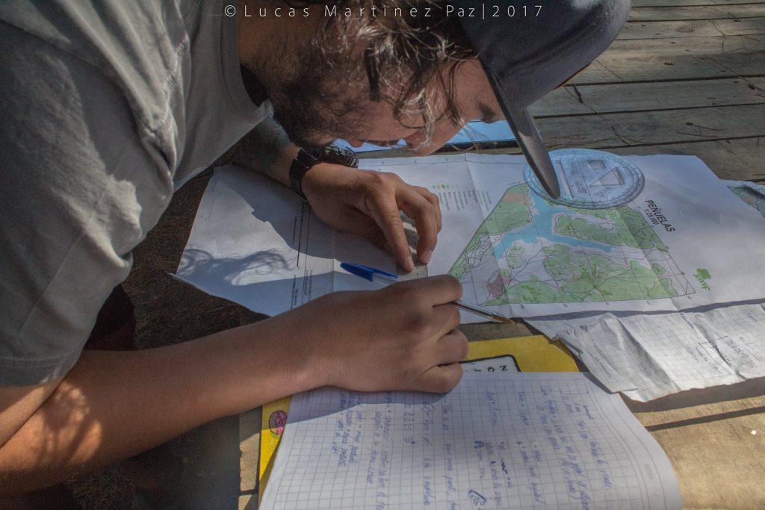
Mi Seleccionado “orientación terrestre”
Los instrumentos más importantes son la brújula y el mapa. Para lograr un buen desempeño se necesita una buena condición física y una buena toma de decisiones.

